Slide 1
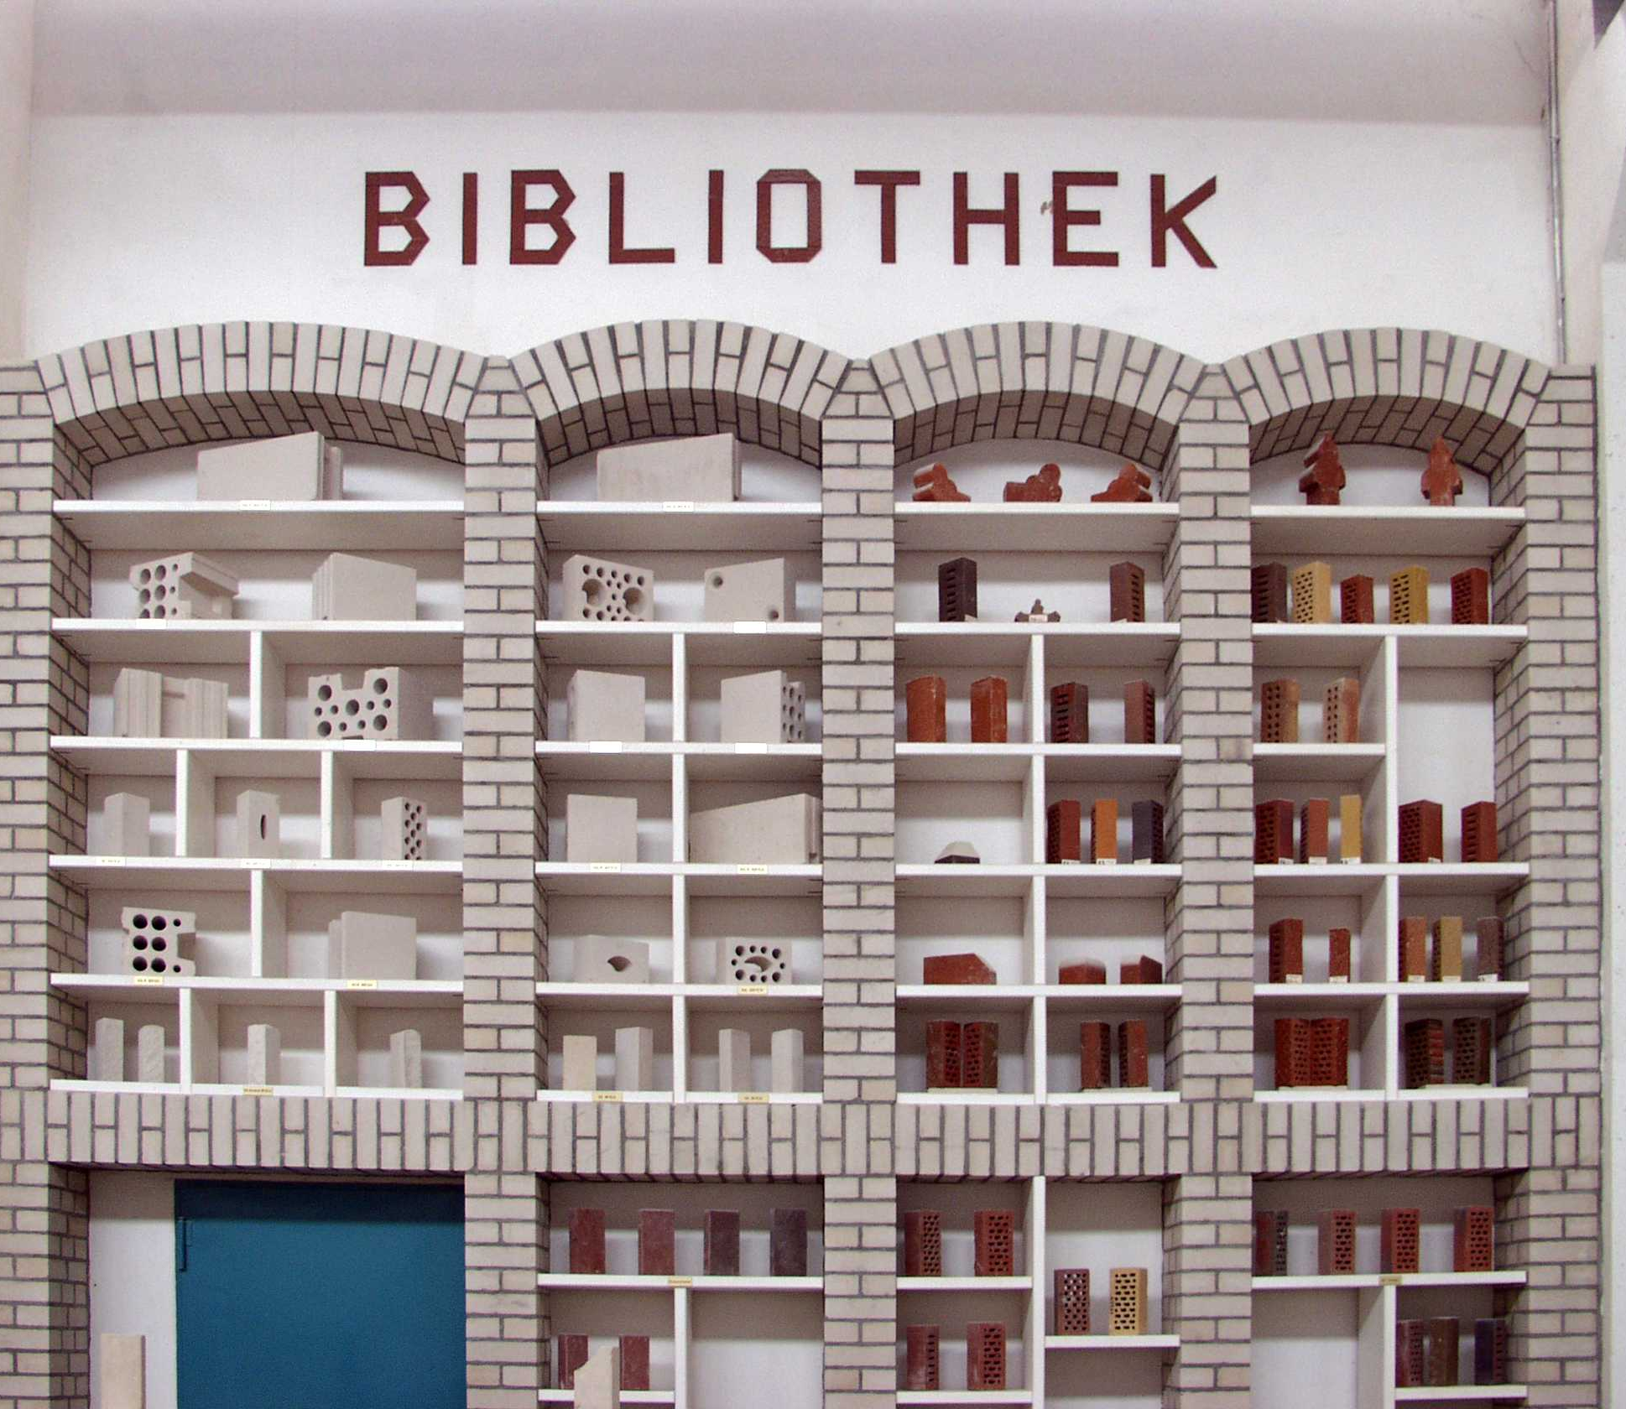
Materialkunde:
Steinarten im Hoch- und Ausbau
Erstellt von: Uwe Dziumbla
Cottbus, 2025
Lizenz: CC BY-NC 4.0 (keine kommerzielle Nutzung, Bearbeitung erlaubt, Autor*in nennen)
© U.Dziumbla

Slide 2
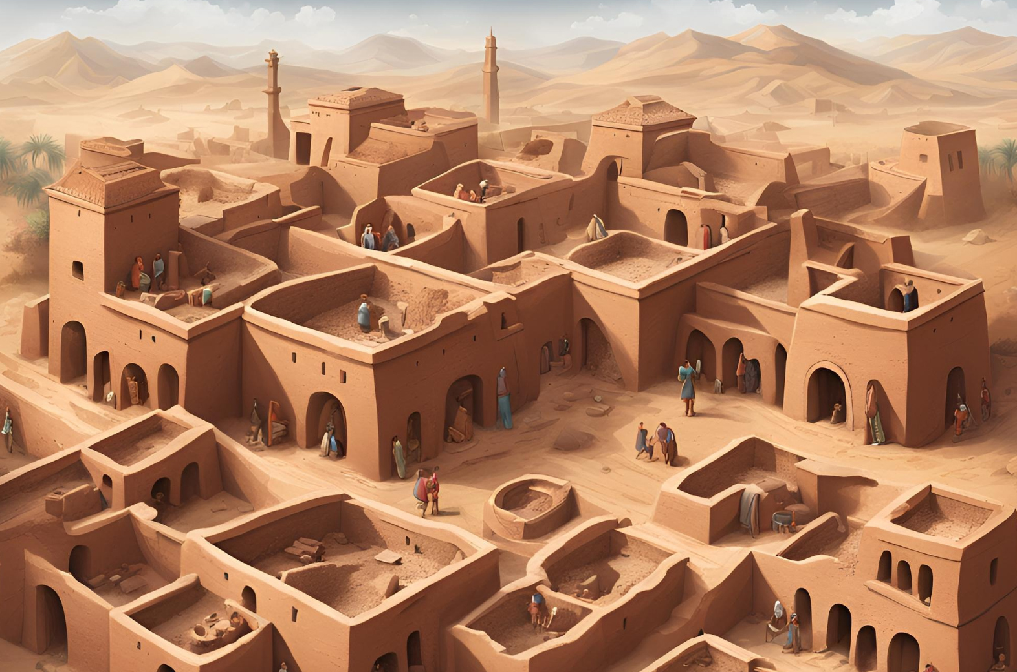
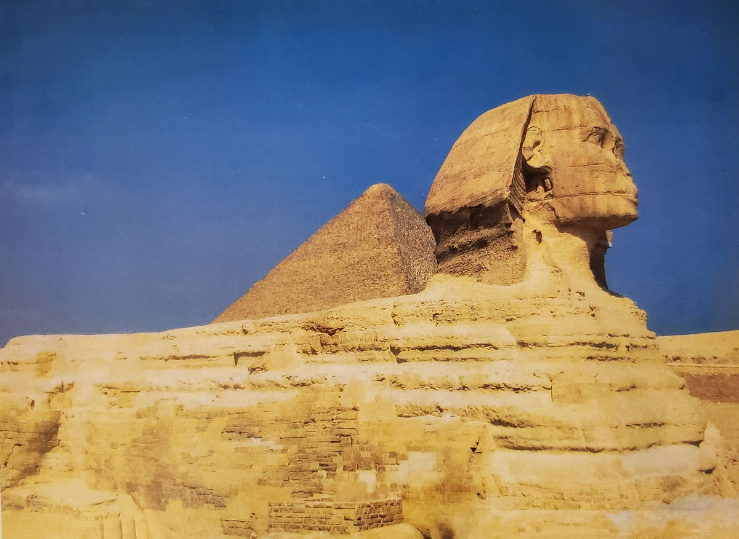
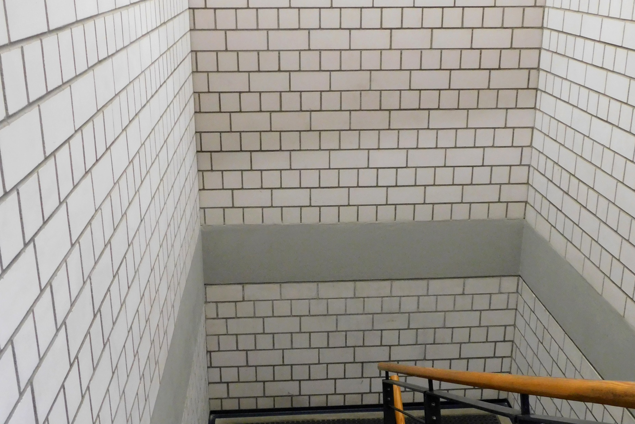
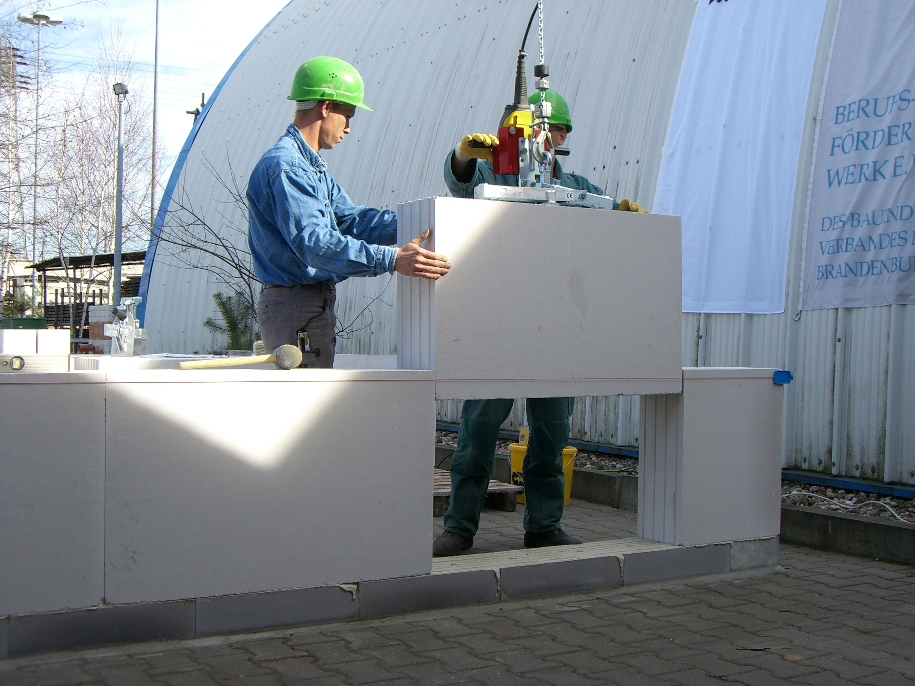
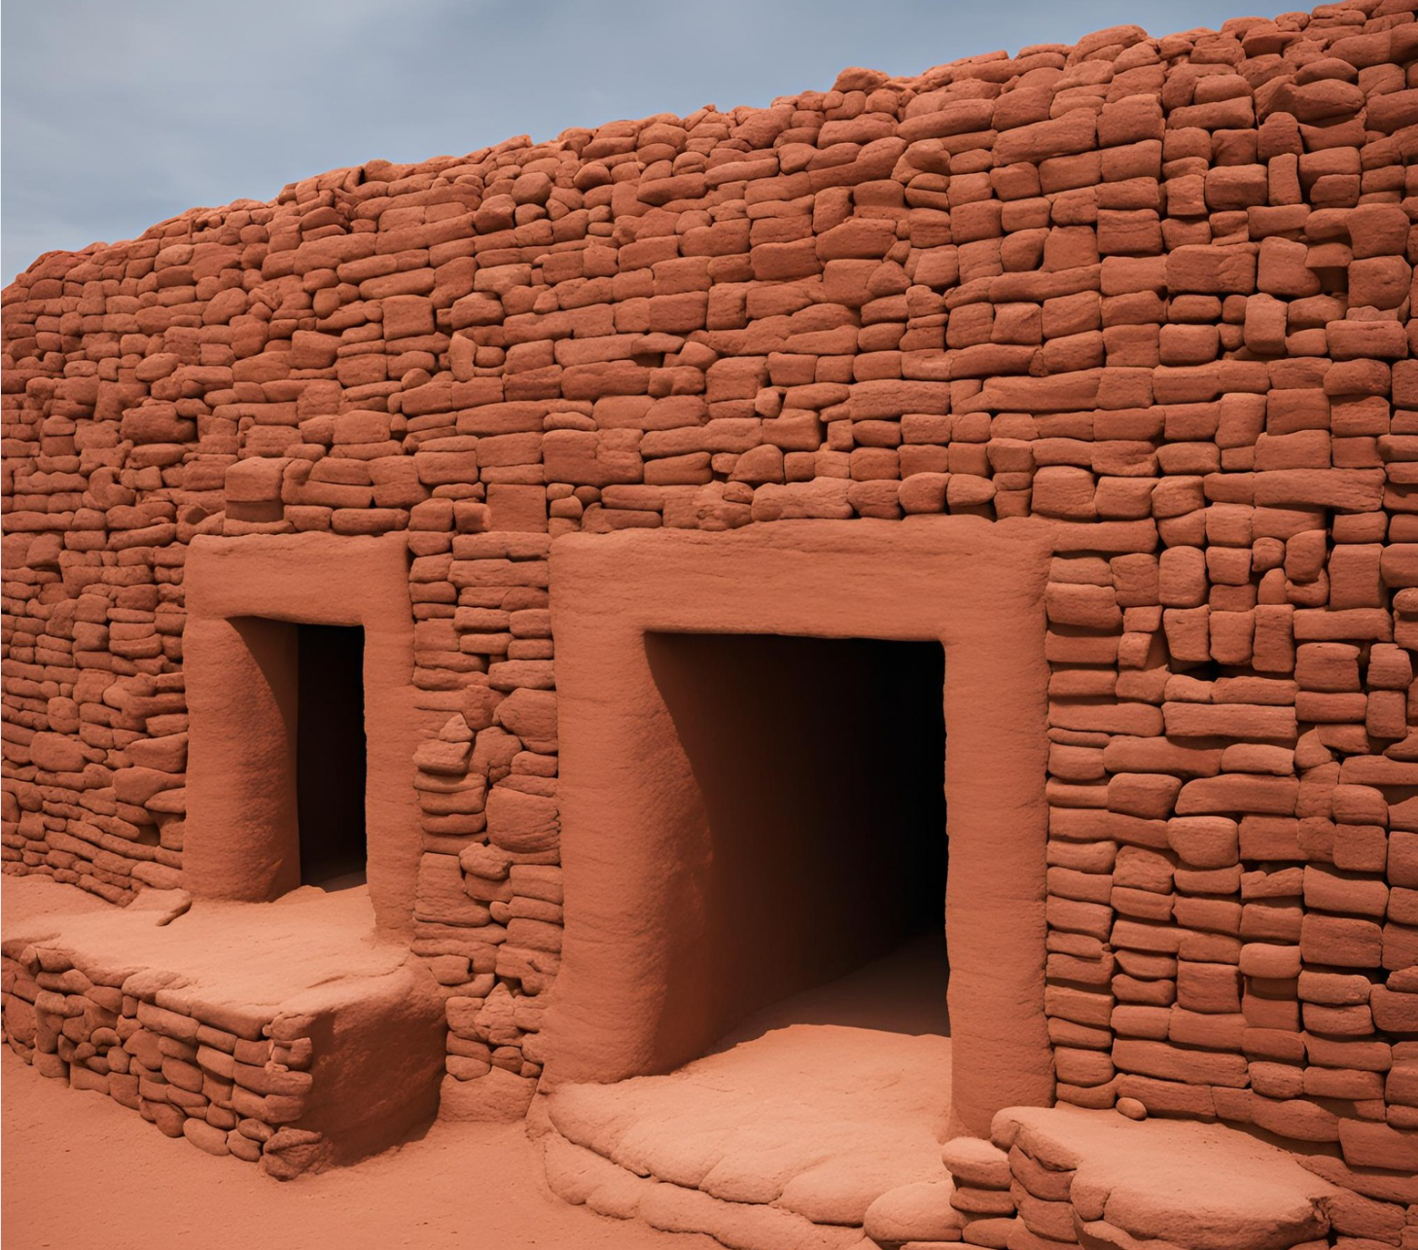
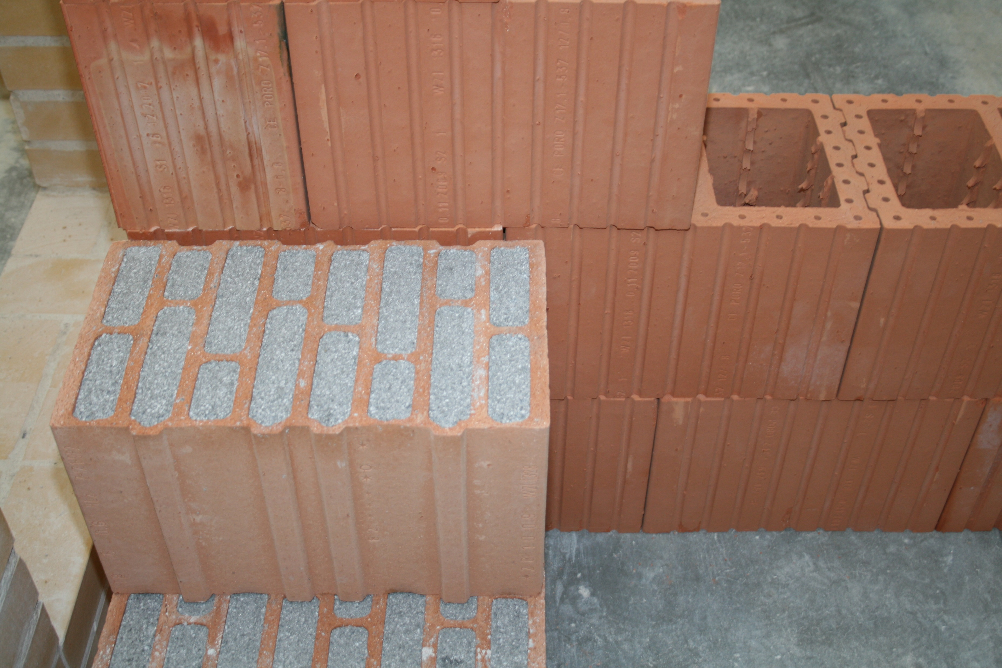
© KI generiert
© J.Buschack
© U.Dziumbla
© U.Dziumbla
Sonnengetrocknete
Lehmziegel
ca 8.000 v.Chr.
Sandstein, Kalkstein, Granit
ca.2500 v.Chr.
Kalksandstein
seit 1880 Patent
Baustoffchemiker Dr. Wilhelm Michaelis
Porenbeton
1924 patentiert
1929 Produktionsbeginn in Schweden
Klinker / Brenntechnik
ca 3.500 v.Chr.
Ersten Fertigteile aus Beton (Treppen)
1845
künstliche Leichtbetonsteine
ca. 1900
Wärmedämmziegel
ca. 2001
© U.Dziumla
© KI generiert
© U.Dziumbla
Notes:
Zeitstrahl
1.1.2 Geschichtliche Entwicklung - Lehre zum Mauerwerksbau https://www.mauerwerksbau-lehre.de/vorlesungen/1-grundlagen-und-baustoffe-des-mauerwerksbaus/11-funktionalitaet-von-mauerwerk/112-geschichtliche-entwicklung/
Geschichte des Betons - Beton.org https://www.beton.org/betonbau/beton-und-bautechnik/beton-bautechnik/geschichte-des-betons/
https://abes-online.com/publikationen/ratgeber/eine-kleine-erfolgs-geschichte-des-betons/
Porenbeton | Material-Archiv https://materialarchiv.ch/de/ma:material_1494?type=all&n=Grundlagen

Slide 3
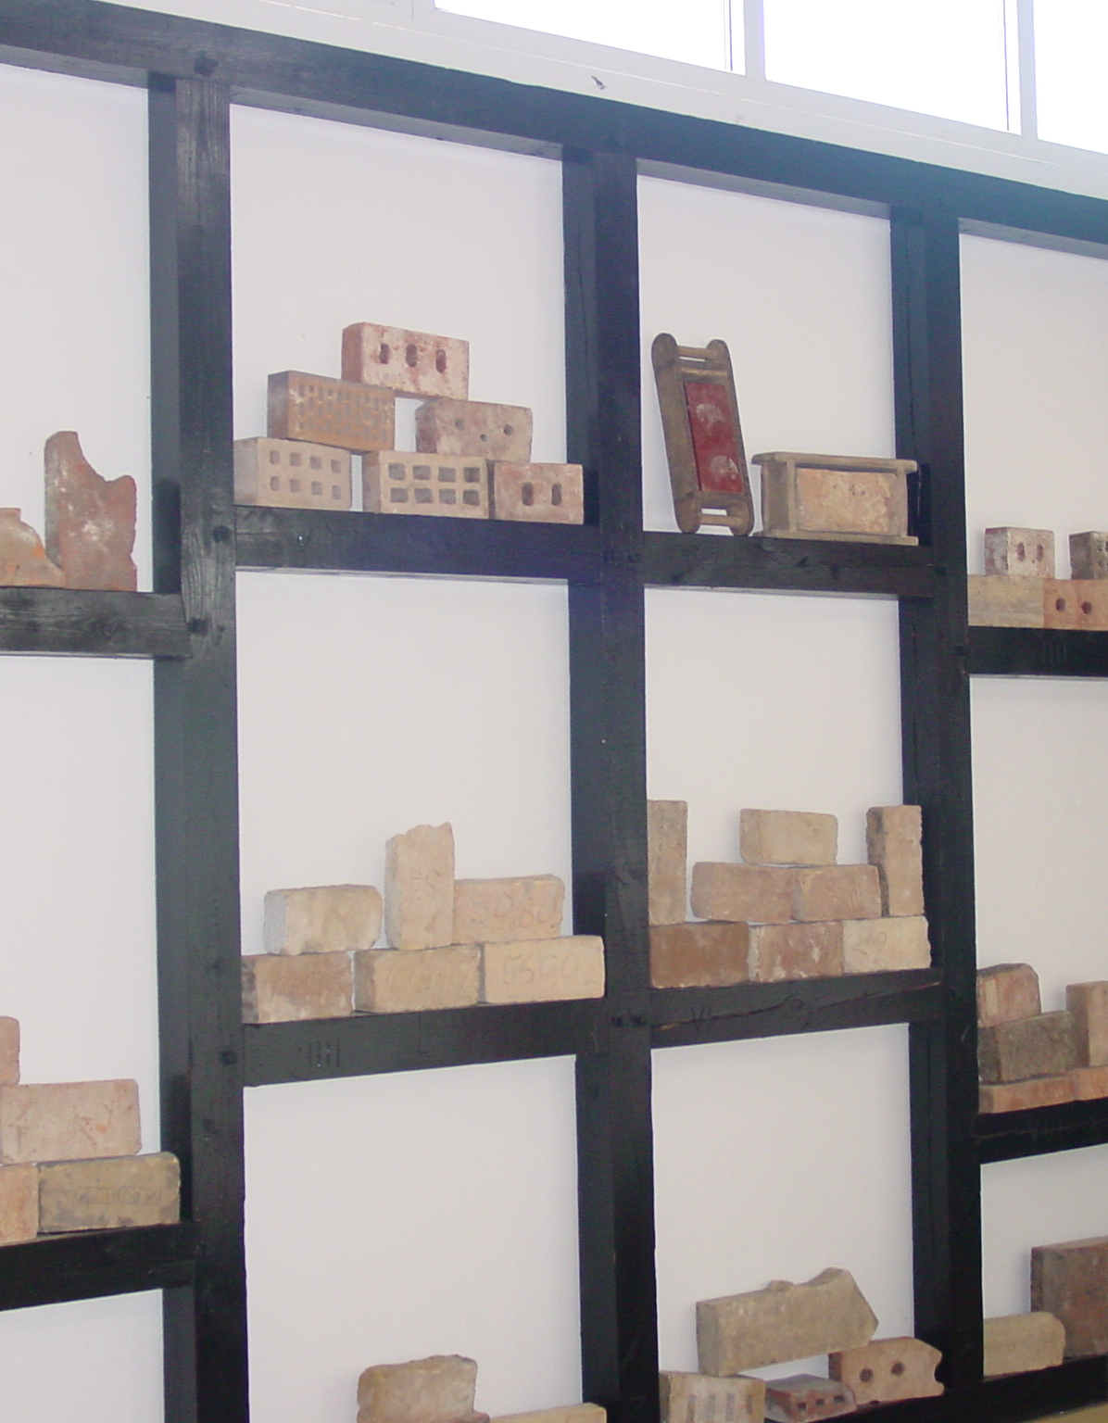
Erfahrungen und Informationen zu:
Häufigste verwendete Steinarten
Material
Herstellung
Eigenschaften
Rücklauf / Recycling
Nachhaltigkeit
© U.Dziumbla
Notes:
Ziele und Ablauf

Slide 4
Auswahlkriterien
Langlebigkeit:
Einige Steinarten sind langlebiger als andere und können Jahrzehnte oder sogar Jahrhunderte halten.
Widerstandsfähigkeit:
Je nach Standort des Gebäudes ist es wichtig, eine Steinart zu wählen, die den örtlichen Witterungsbedingungen standhalten kann, wie beispielsweise Starkregen, Hitze oder Frost.
Pflegeleichtigkeit:
Manche Steinarten erfordern mehr Pflege als andere. Es ist wichtig zu berücksichtigen, wie viel Zeit und Aufwand Sie bereit sind, in die Steinpflege zu investieren.
Ästhetik:
Jede Steinart hat ihre eigene natürliche Schönheit und kann das Erscheinungsbild eines Gebäudes maßgeblich beeinflussen. Die Steinwahl sollte zum architektonischen Stil des Gebäudes passen und die gewünschte Ästhetik widerspiegeln.
Kosten:
für die Errichtung von Gebäuden
Notes:
Sensibilisierung für die Notwendigkeit Auswahlkriterien

Slide 5
Steinarten
in der Praxis
Notes:
Mit welchen Steinarten arbeiten Sie?

Slide 6
Auswahl der am häufigsten verwendeten Steinarten
Kalksandstein
Porenbetonstein
Sandstein
Ziegelstein / Klinker
Wärmedämmziegel
Leichtbetonstein
Lehmstein
Notes:
Auswahl der häufigsten Steinarten

Slide 7
Kalksandstein
kostengünstiges, langlebiges und robustes Mauerwerk

Slide 8

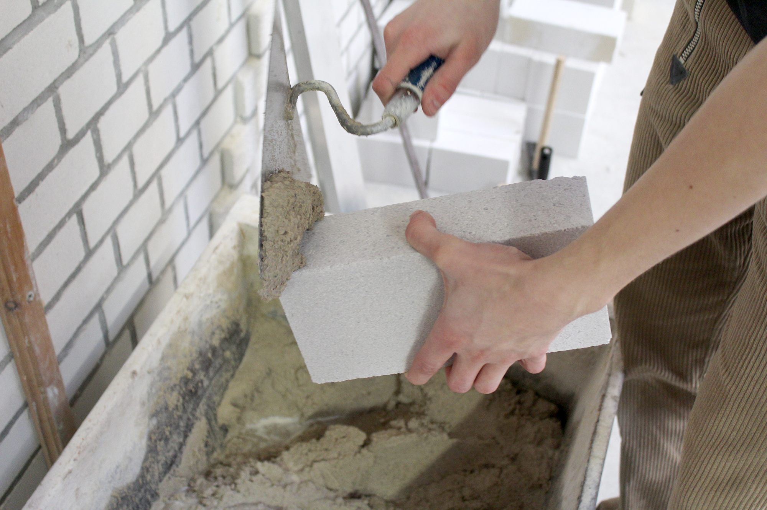
Kalksandstein - 1880 Patent Baustoffchem. Dr. Wilhelm Michaelis
Material
Branntkalk (Kalziumoxid)
Sand (hauptsächlich Quarzsand)
Wasser
Herstellung
Rohstoffe aus Regionale Kiesgruben
KSW: 16 bar / 200 °C / 4 - 10 Std
Deutschland aktuell 77 KS-Werke in 43 Unternehmen in Niederlehme (Brb.) eines der ältesten Produktionsstandorte in Deutschland
© U.Dziumbla
Notes:
Geschichte - Herstellung

Slide 9
Mauerwerk für tragende und nicht tragende Wände
Eigenschaften
Hohe Rohdichte / Druckfestigkeit
Schallschutz / Wärmespeicher (mit Außendämmung)
nicht brennbar / brandsicher / Langlebig
Feuchteregulierend / temperaturausgleichend
vielfältige Formate
Haltbarkeit – über 100 Jahre
Notes:
Eigenschaften

Slide 10

Nachhaltigkeit im Blick
Rücklauf/Wiederverwendbarkeit
Kalksandstein-Bruchmaterial (sortenrein)
Straßen- und Erdbau (Vegetationssubstrat auch im Deponiebau)
10 % Zugabe für die Betonherstellung
Bauschutt: Gemische aus Beton, Ziegeln, Fliesen und Keramik
5 bis 7 Mill. t Kalksandsteinbruch aus Gebäudeabriss jährlich (bis zu 95% können z.Z. verwertet werden)
Nachhaltigkeit
+ natürliche Rohstoffe
+ regionale Bezugsmöglichkeiten
- zusätzliche Wärmedämmung erforderlich
- als Bauschutt eingestuft
- geringer Recyclinganteil
0:54 min Kalksandstein – Recyclebar ;-)
Notes:
Wie Nachhaltig sind Kalksandsteine?

Slide 11
Porenbetonstein
Wärmedämmung und Wärmespeichervermögen

Slide 12
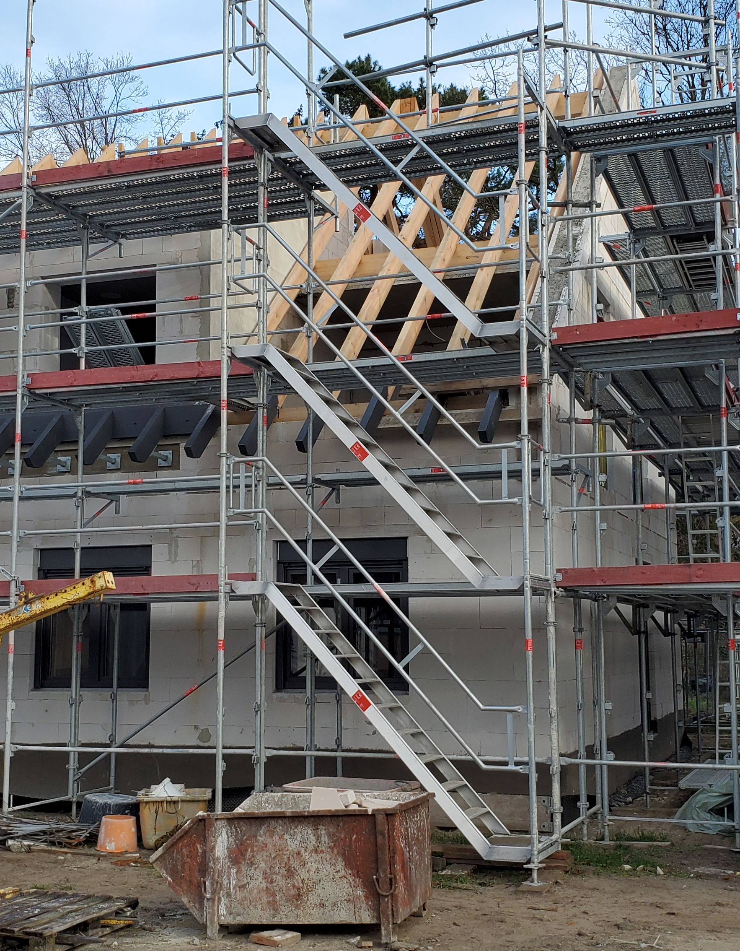
Im herkömmlichen Sinn kein Beton - da kein Kies/Sand
Material
Quarzsand, Zement, Kalk, Gips als Bindemittel
Quarzmehl (kieselsäurehaltige Stoffe)
Aluminiumpulver - porenbildendes Treibmittel
Wasser
Herstellung
Mischen / 3 – 6 Stunden / bis zu 80 % Luft
© U.Dziumbla
Notes:
Material und Herstellung
1924 patentiert / 1929 Produktionsbeginn in Schweden, 9 Porenbetonwerke in Deutschland

Slide 13
Porenbetonstein
Eigenschaften
Leicht bearbeitbar / verarbeitbar
Brandsicher
Schallschutz
Nicht frostbeständig
benötigt Putze oder Vormauerschalen
als Witterungsschutz
Mauerwerk: Innen- und Außenwände
Lebensdauer ca. 80 Jahre / Gewicht - ungefähr
ein Drittel von herkömmlichem Beton
© U.Dziumbla
Notes:
Eigenschaften

Slide 14
Nachhaltigkeit
Rücklauf/Wiederverwendbarkeit
Gips und Porenbeton Container: Porenbetonsteine (Sortenrein!!)
Gipskartonplatten, Gipsabfälle, Bimsstein…
Rückführung von Produktionsresten
Katzenstreu
Nachhaltigkeit
+ regionale Rohstoffe
+ regionale Bezugsmöglichkeiten
+ natürliches, mineralisches Baumaterial
- Recycling bisher - nur ein geringer Anteil
- Deponie
2:38 min Kreislaufwirtschaft mit Ytong: Auf die Sortierung kommt es an.
Notes:
Vor- und Nachteile zusammentragen

Slide 15
Sandstein
100 % Naturmaterial
Notes:
Wer hat schon einmal Sandstein eingebaut?

Slide 16
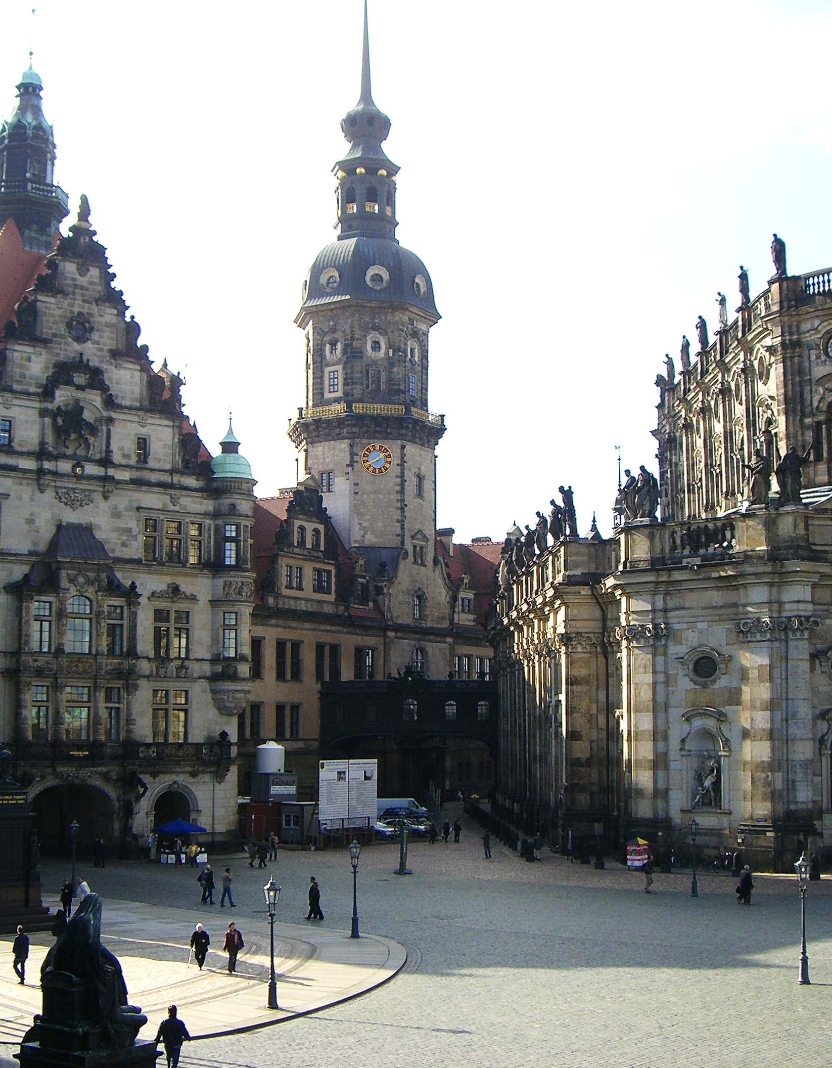
Sandstein
Material
Sandstein entsteht durch Sedimentation und Druck
Sehr reines Sedimentgestein und besteht größtenteils aus Quarzsandkörner
Sandstein mit geringerem Anteil an Quarzsandkörnern ist weniger fest
Herstellung
Abbau im Steinbruch
Heute kaum noch für Mauerwerk im Gebäudebereich
© U.Dziumbla
Notes:
Material und Herstellung/Abbau

Slide 17
Sandsteine
Eigenschaften
Unterschiedliche Qualitäten
Hohe Wärmeleitfähigkeit und Wärmespeicherkapazität
Gute Bearbeitbarkeit
Nicht tausalzbeständig (bei geringem Quarzanteil)
Unbehandelt nicht wasserabweisend
Haltbarkeit 100 – 150+ Jahre
Verarbeitung mit NHL-Mörtel (Natürlicher Hydraulischer Kalk)
Deutschland: ca. 200 aktive Brüche
Notes:
Eigenschaften

Slide 18
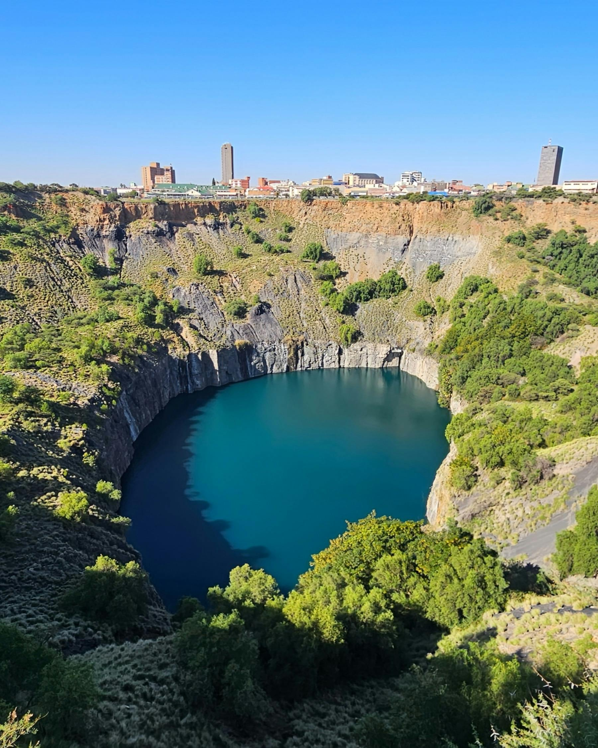
Sandsteine
Rücklauf/Wiederverwendbarkeit
Kann zu 100% für neue Bauwerke verwendet werden
Schadstofffrei
Nachhaltigkeit
+ natürliches Baumaterial
+ sehr langlebig / belastbar
+ wiederverwendbar
- Abbau im Steinbruch
© PEXELS A.Taggart
Notes:
Vor- und Nachteile

Slide 19
Ziegelstein / Klinker
Schon in der Antike aus Ton hergestellt
und bei hohen Temperaturen gebrannt

Slide 20
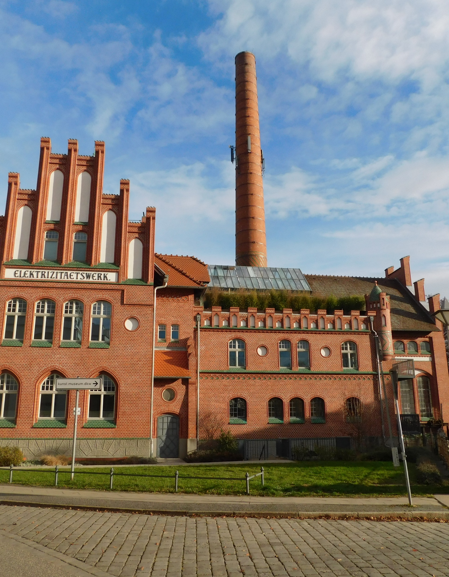
Baumaterial seit über 10.000 Jahren!
Material
Lehm / Ton und Wasser
Herstellung
Regionale Rohstoffe
Brennvorgang (1100 bis 1300 °C)
Eigenschaften
Hohe Druckfestigkeit / nehmen kaum Wasser auf
Widerstandsfähig / witterungsbeständig / frostfest
dekorativ
E-WERK Cottbus
© U.Dziumbla
Notes:
Material – Eigenschaften und Herstellung

Slide 21
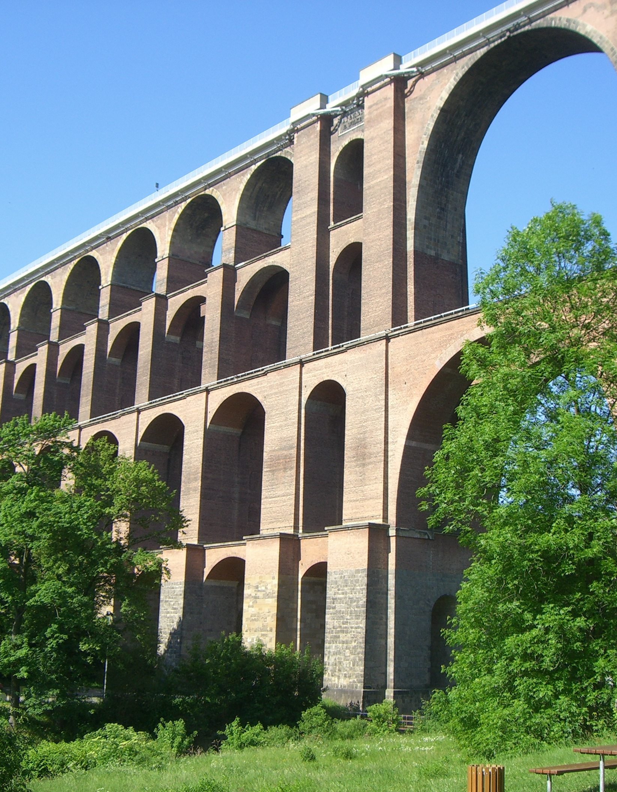
Rücklauf/Wieder-verwendbarkeit
Wiederverwendung (histor. Ziegel)
Straßenbau (Bruch)
Vegetationssubstrat (Gründach)
RC-Beton Recycling-Beton / R-Beton (ressourcenschonender Beton)
Nachhaltigkeit
+ natürliche heimische Rohstoffe
+ regionale Bezugsmöglichkeiten
+ Langlebigkeit
+ Recyclebar
- Energiebedarf für die Herstellung
1:32 min Terca Zirkulärmörtel
© U.Dziumbla
Notes:
Göltzschtalbrücke (Vogtland) (1845-1851) ca. 26 Millionen Ziegel aus Brennereien vor Ort)
- weltweit größte Ziegelbrücke / Baugerüst ca. 23.000 Bäume

Slide 22
Wärmedämmziegel
Energieeinsparung
bei der Nutzung von Gebäuden

Slide 23
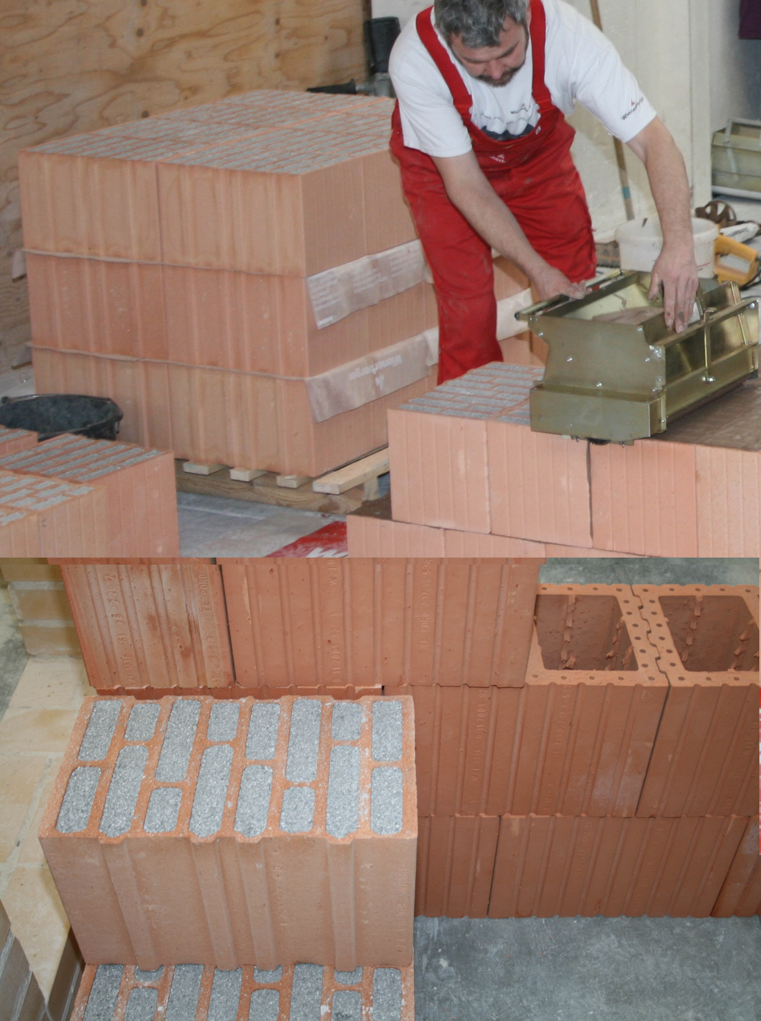
Wärmedämmziegel
Material
Gebrannter Ton
Hohlkammern / Hohlräume
Füllungen
Holzfasern
Perlite
Mineralfaser
Polystyrol
© U.Dziumbla
Notes:
Material
Perlit ist ein Naturglas – im Vulkangestein. Es entsteht, wenn die heiße Lava mit Wasser in Kontakt kommt und rasch abkühlt – während zugleich extremer Druck herrscht.
Perlit ist aufgrund seiner Härte und seiner chemischen Widerstandsfähigkeit vor Verwitterung geschützt.

Slide 24
Wärmedämmziegel
Eigenschaften
Perlite, auf Basis eines vulkanischen Glas-Gesteins
Leicht bearbeitbar
Hohe Wärmedämmleistung U-Wert
Rücklauf/Wiederverwendbarkeit
Perlit verfüllte Poroton-Zie­gel gelten allgemein als unkritisch (rein mineralischer Ursprung) bei sortenreiner Trennung
Nachhaltigkeit
+ Sehr gute Wärmedämmung
+ natürliches Baumaterial Teilw. mögl.
- Deponie - Recycling bisher nur ein geringer Anteil möglich (Mineralwolle muss als separater Abfall entsorgt werden)
1:04 min Recycling von Mauerziegeln
Notes:
Eigenschaften

Slide 25
Leichtbetonstein
leicht und maßhaltig
Notes:
Wer hat in letzter zeit Leichtbetonsteine verwendet?

Slide 26
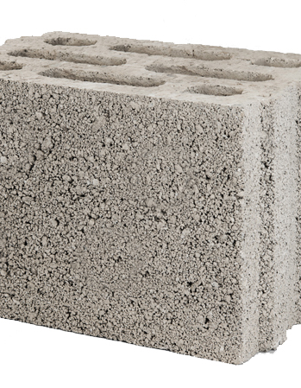
Leichtbetonstein
Material
Zement, Wasser, Sand und Kies
Bims, Blähton, Lavagestein, Steinkohlenschlacke
oder Blähglas
Trockenrohdichte (Raumgewicht) zwischen 800 und 2000 kg/m³
technische untere Grenze derzeit bei etwa 350 kg/m³
Herstellung
Mischen und Rütteln in Einzelsteinpressen
Festigkeitsentwicklung durch Abbinden des hydraulischen Bindemittels
© U.Dziumbla
Notes:
Material und Herstellung

Slide 27
Leichtbetonstein
Eigenschaften
Wärmedämmend / Schalldämmend / nicht brennbar
Gute Putzhaftung
Gewicht / große Formate
Rücklauf/Wiederverwendbarkeit
Sortenreinheit - bis zu 40 % bei der Herstellung neuer Leichtbetonsteine
Forschung: 90 – 95% Rückgewinnung des Leichtbetons für die Herstellung neuer Leichtbeton-Produkte
Nachhaltigkeit
+ Recycelbar
+ Regionale Bezugsmöglichkeiten
+ Transportkosten - geringeres Gewicht
- Energieintensive Herstellung von Zement
Notes:
Eigenschaften
Vor- und Nachteile

Slide 28
Lehmstein
Ein natürlicher und universeller Baustoff
Notes:
Wer hat schon einmal mit Lehmsteinen gearbeitet?

Slide 29
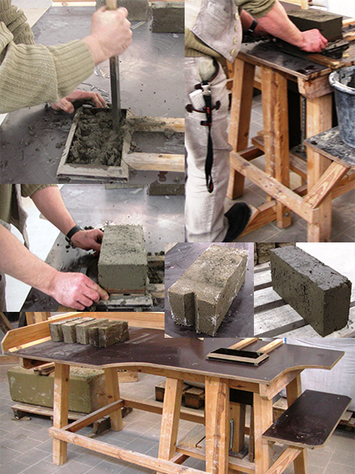
Lehmsteine
Material
Lehm (mineralisches Aushubmaterial)
Mögl. Zuschlagstoffe wie Holzspäne oder Strohhäcksel (Leichtlehmsteine)
Herstellung
erdfeuchter Lehm in Form gepresst
und getrocknet (Grünlinge)
Handstrich-, Press- oder Strangpressverfahren
Lufttrocknung
ab 300 °C beginnt Lehm zu erhärten (Hüttenlehm)
Arbeitstisch zur Herstellung „handgepatzter“ Lehmsteine
nach einer Originalvorlage aus den 50-iger Jahren
© U.Dziumbla
Notes:
Material und Herstellung

Slide 30
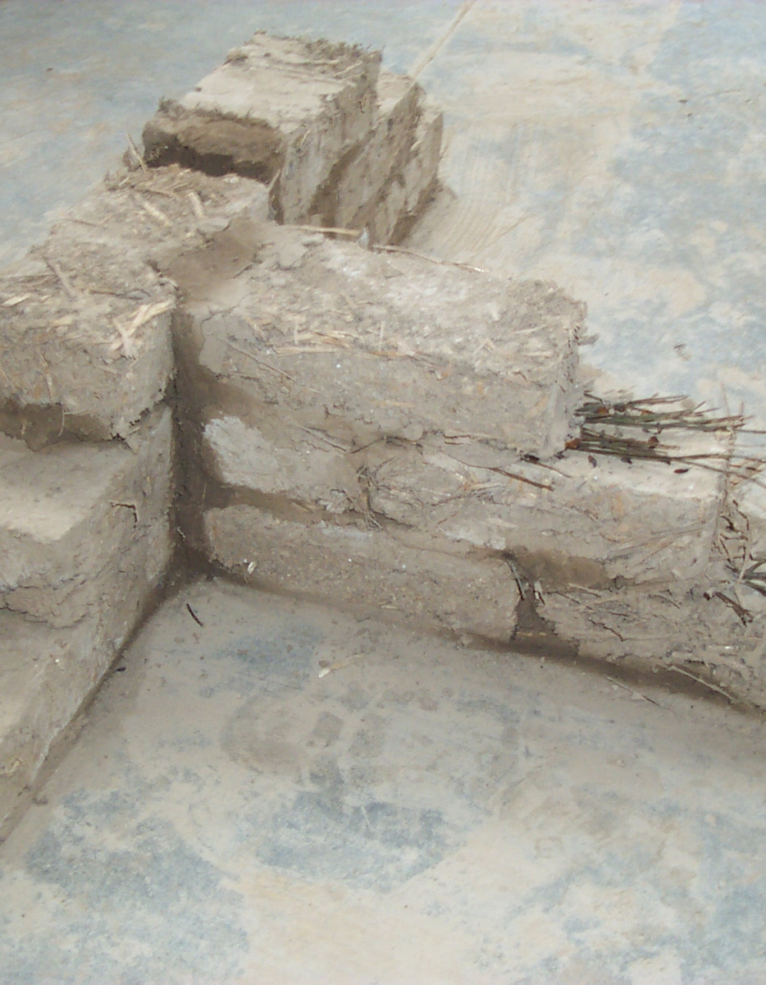
Lehmsteine
Eigenschaften
die Regulierung der Raumfeuchte (kapillare Leitfähigkeit)
Leichtlehmsteine für Ausfachungen
Gute Wärmedämmung
Volllehmsteine für tragendes Mauerwerk
guter Schallschutz
Holzkonservierung - Lehm hat eine geringere Ausgleichsfeuchte als Holz. Dadurch entzieht er dem Holz Feuchtigkeit und hält es trocken
Haus in Lehmbauweise - ab circa 1.800 €/m²
© U.Dziumbla
Notes:
Eigenschaften

Slide 31
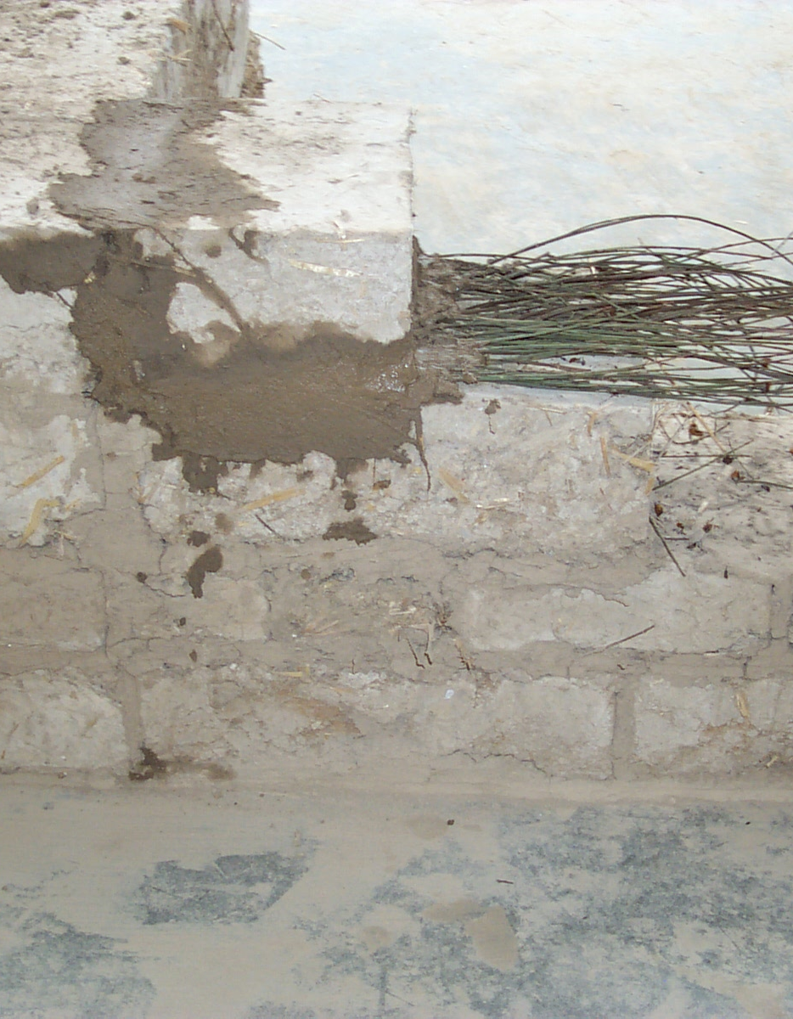
Lehmsteine
Rücklauf/Wiederverwendbarkeit
Lehm bindet nicht chemisch ab und
wird mit Wasser vermischt wieder zu neuem Baustoff
Nachhaltigkeit
+ natürliches Baumaterial
+ Sehr gute Wärmedämmung
+ wiederverwendbar
- Abbau in Lehmgruben
© U.Dziumbla
Notes:
Nachhaltigkeit

Slide 32
Entscheidungshilfe Materialauswahl
Steinarten
 |  |  |  |  |  | ​
 |  |  |  |  |  | ​
 |  |  |  |  |  | ​
 |  |  |  |  |  | ​
5     
4    
3   
2  
1 

Slide 33
Entscheidungshilfe Materialauswahl
Steinarten
Klimaschutz​ (Material/Herstellung) |  |  |  |  |  | ​
Ressourcenschonung​ (Rückbau / Recycling) |  |  |  |  |  | ​
Schutz Gesundheit u. Umwelt (Schadstoffe​) |  |  |  |  |  | ​
Nachhaltige Lieferkette​ (Transportwege) |  |  |  |  |  | ​
Preis​ Internet Bsp. 1 m² (ca.24cm Wand*)
5     
4    
3   
2  
1 
https://kostencheck.de/mauersteine-preise, …

Slide 34
Entscheidungshilfe Materialauswahl
Steinarten | Kalksandstein | Porenbetonstein | Sandstein | Ziegelstein / ​Klinker | Wärmedämm-ziegel​ | Leichtbetonstein | Lehmsteine
Klimaschutz​ (Material/Herstellung) |  |  |  |  |  | ​
Ressourcenschonung​ (Rückbau / Recycling) |  |  |  |  |  | ​
Schutz Gesundheit u. Umwelt (Schadstoffe​) |  |  |  |  |  | ​
Nachhaltige Lieferkette​ (Transportwege) |  |  |  |  |  | ​
Preis​ Internet Bsp. 1 m² (ca.24cm Wand*)
5     
4    
3   
2  
1 
https://kostencheck.de/mauersteine-preise, …

Slide 35
Gibt es Fragen oder Diskussionsbedarf?

Slide 36

Online-Quiz
Steinarten im Hochbau und Ausbau

Slide 37
neebe@nexteconomylab.de
u.dziumbla@bfw-bb.de
@Next Economy Lab
@BFW-BB
https://nexteconomylab.de/
https://bfw-bb.eu/
@baudirwasauf

Slide 38
Vielen Dank für die Aufmerksamkeit und Teilnahme!
Projekt NBAU im Internet:
https://bfw-bb.eu/nbau/
https://nexteconomylab.de/de/projekte/nachhaltigkeit-im-bau
© U.Dziumbla

